Slide 1
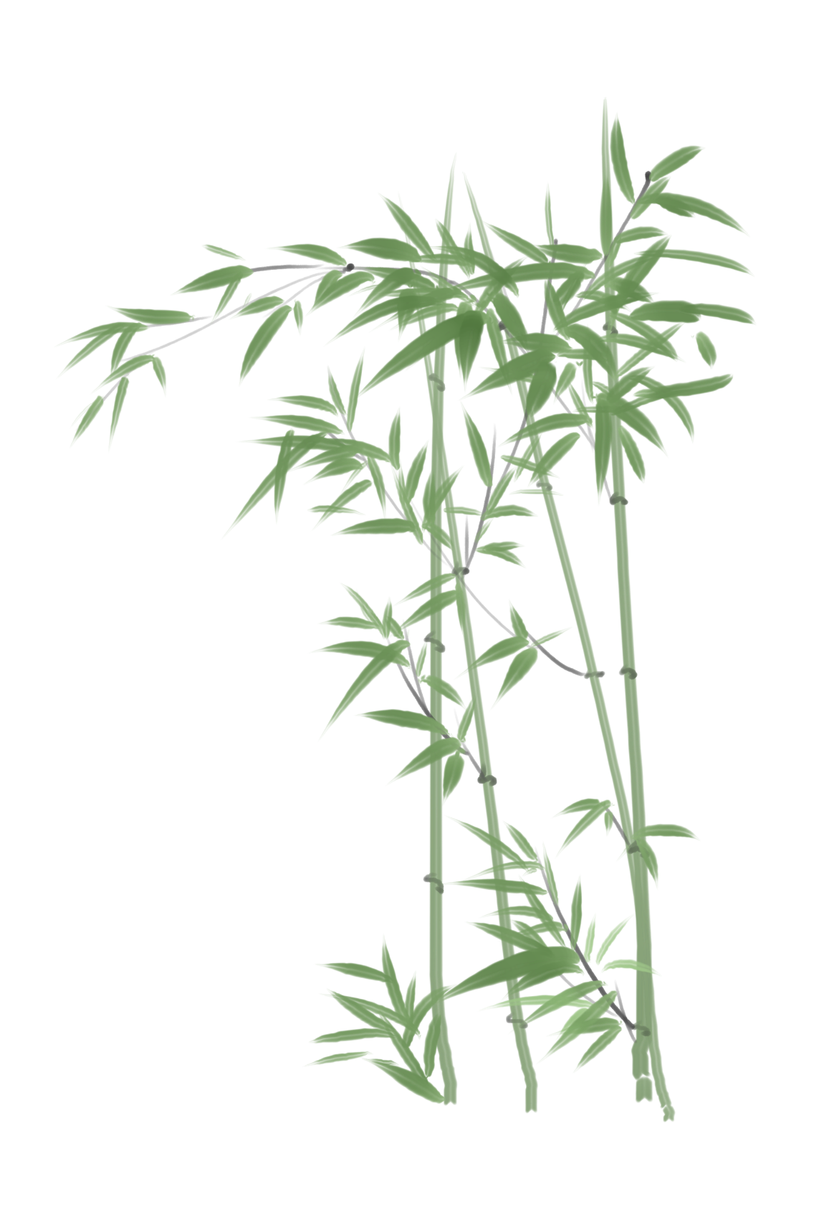








Slide 2






Slide 3




Nhạc nền
BẮT ĐẦU

Slide 4




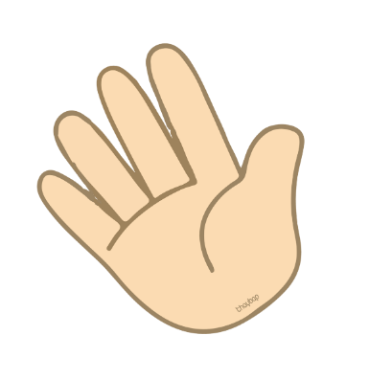
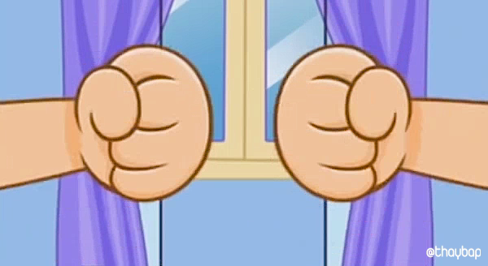
Điền dấu thích hợp vào ô vuông trong câu sau:
Thần Sắt bèn nói:
- Ngươi mau thu xếp cho ta chỗ nghỉ.
CÂU 1
Dấu ngoặc kép
Âm thanh kiểm tra đáp án
Dấu gạch ngang
Không có dấu nào

Slide 5
Điền dấu thích hợp vào ô vuông trong câu sau:
Thỉnh thoảng Bác nhắc các chiến sĩ đi sau: “ Chỗ này nước sâu, khéo ướt quần áo! ”
CÂU 2
Dấu gạch ngang
Âm thanh kiểm tra đáp án
Dấu ngoặc kép
Không có dấu nào

Slide 7

Nhận biết công dụng của dấu ngoặc kép, dấu gạch ngang
Biết cách sử dụng dấu ngoặc kép, dấu gạch ngang.

Slide 8





Slide 9
1. Dấu ngoặc kép trong mỗi câu dưới đây dùng để làm gì?
a. Bà Triệu là một trong những vị anh hùng đầu tiên của nước ta. Người dân Việt Nam mãi tự hào về chí khí của bà. “Tôi muốn cưỡi cơn gió mạnh, đạp luồng sóng dữ, chém cá kình ở biển khơi, đánh đuổi quân Ngô giành lại giang sơn, cởi ách nô lệ…!”
(Lâm Anh
Đánh dấu lời đối thoại của nhân vật
b. Khi nhà Nguyên cho quân sang xâm lược nước ta lần thứ ba, vua Trần hỏi Hưng Đạo Vương: “Thế giặc năm nay thế nào?” Tâu bệ hạ, nay chúng sang thì quân ta đã quen đánh trận. Trong khi đó, lại đã từng bị thua nên chúng vẫn còn khiếp sợ. Bởi vậy thần thấy tất phá được chúng.”.
(Theo Sử ta chuyện xưa kể lại, tập hai)
Đánh dấu phần trích dẫn trực tiếp lời người khác

Slide 10
Điền dấu câu

Slide 11
2. Chọn dấu ngoặc kép hoặc dấu gạch ngang thay cho ô vuông.
a. Gặp vua, Quốc Toản quỳ xuống tâu:
- Cho giặc mượn đường là mất nước. Xin bệ hạ cho đánh!
Nói xong, cậu tự đặt thanh gươm lên gáy, xin chịu tội.
Vua cho Quốc Toản đứng dậy, ôn tồn bảo:
- Quốc Toản làm trái phép nước, lẽ ra phải trị tội. Nhưng còn trẻ mà đã biết lo việc nước, ta có lời khen.
(Theo Nguyễn Huy Tưởng)
b. Năm 1285, giặc Nguyên sang cướp nước ta. Trần Bình Trọng, danh tướng đời Trần, chỉ huy một cánh quân, không may sa vào tay giặc. Giặc dụ dỗ ông đầu hàng, hứa phong tước vương cho. Trần Bình Trọng khảng khái trả lời: “ Ta thà làm ma nước Nam chứ không thèm làm vương đất Bắc. ”
(Theo Tiếng Việt 3, tập hai, 2006)

Slide 12

3. Tìm thêm 1 – 2 ví dụ có sử dụng dấu ngoặc kép trong các bài em đã học (ví dụ: Học nghề; A lô, tớ đây; Sự tích ông Đùng, bà Đùng,...).
Làm vào vở
Tìm ví dụ
chia sẻ theo nhóm 2

Slide 13
VẬN DỤNG VÀ TRẢI NGHIỆM

Slide 14

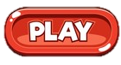
BÔNG HOA TẶNG CÔ

Slide 15








Slide 16



Dấu ngoặc kép được dùng làm gì?
A. Đánh dấu lời đối thoại của nhân vật
B. Đánh dấu phần trích dẫn trực tiếp lời người khác
C. Cả 2 đáp án trên

Slide 17
Tác dụng của dấu gạch ngang là gì?
A. Đánh dấu lời đối thoại của nhân vật
B. báo hiệu sự liệt kê

Slide 18
Em hãy đặt 1 câu có sử dụng dấu ngoặc kép hoặc dấu gạch ngang

Slide 19
